Slide 1
CHÀO MỪNG CÁC EM ĐẾN VỚI TIẾT
TOÁN LỚP 1
Giáo viên: Vũ Thị Đào

Slide 2

Tiết 73 + 74: Luyện tập chung

Slide 3

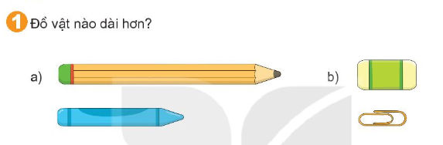
Tiết 73 + 74: Luyện tập chung

Slide 4
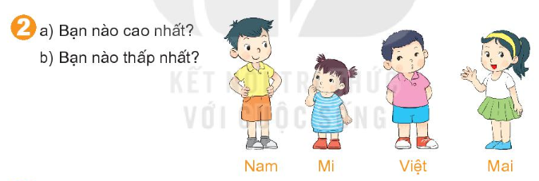

Slide 5
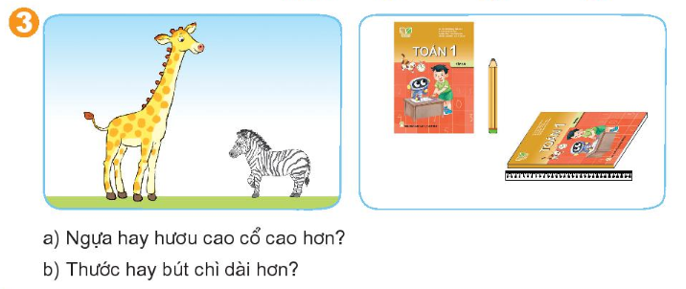

Slide 6
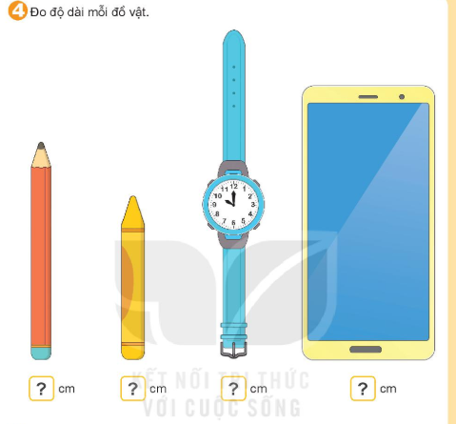

Slide 7
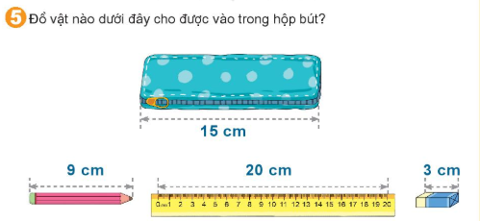

Slide 8
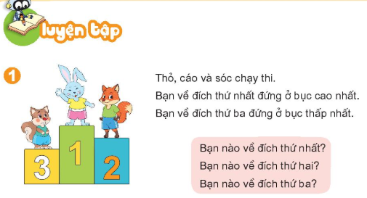

Slide 9
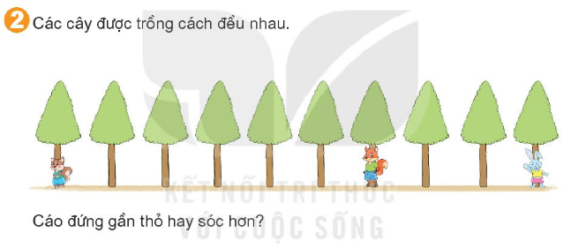

Slide 10
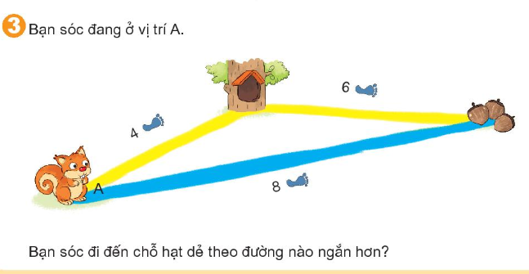

Slide 11
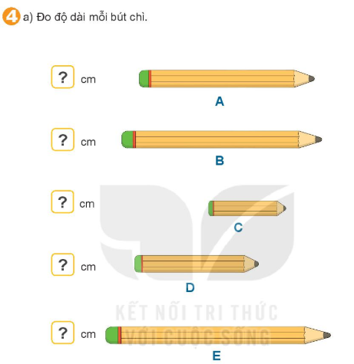
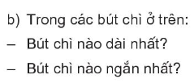

Slide 12


